Slide 1
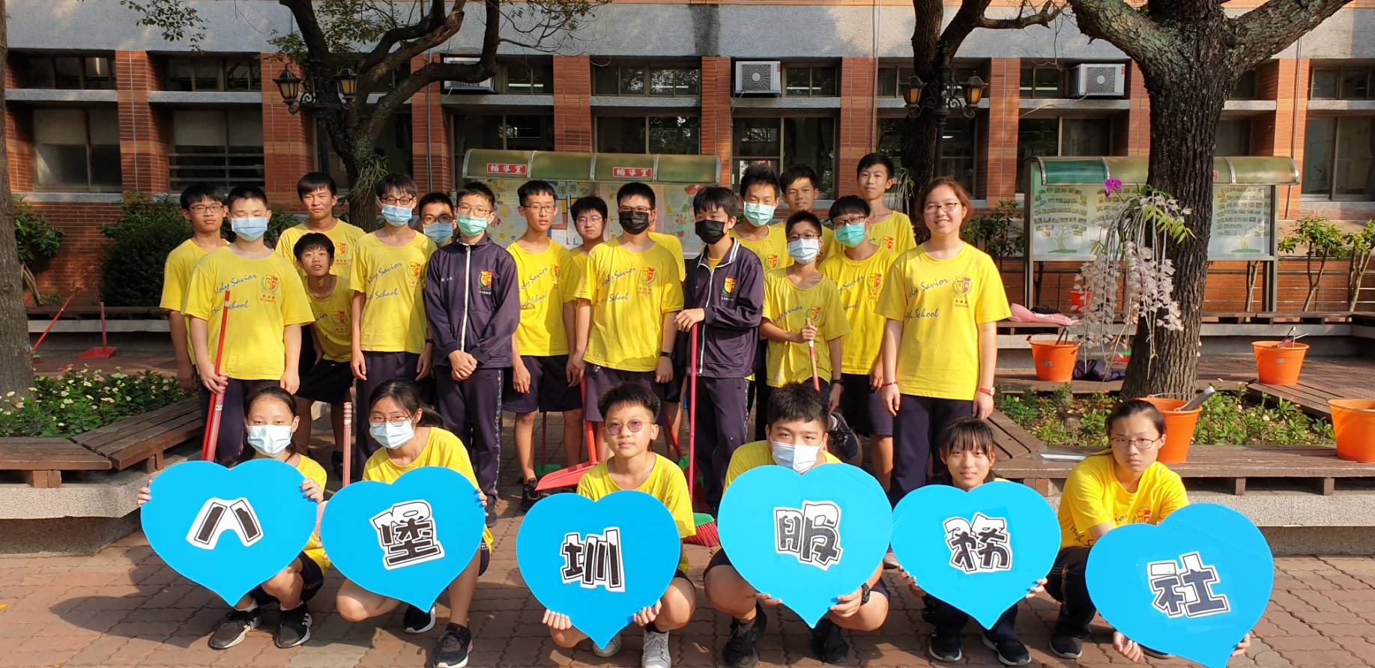
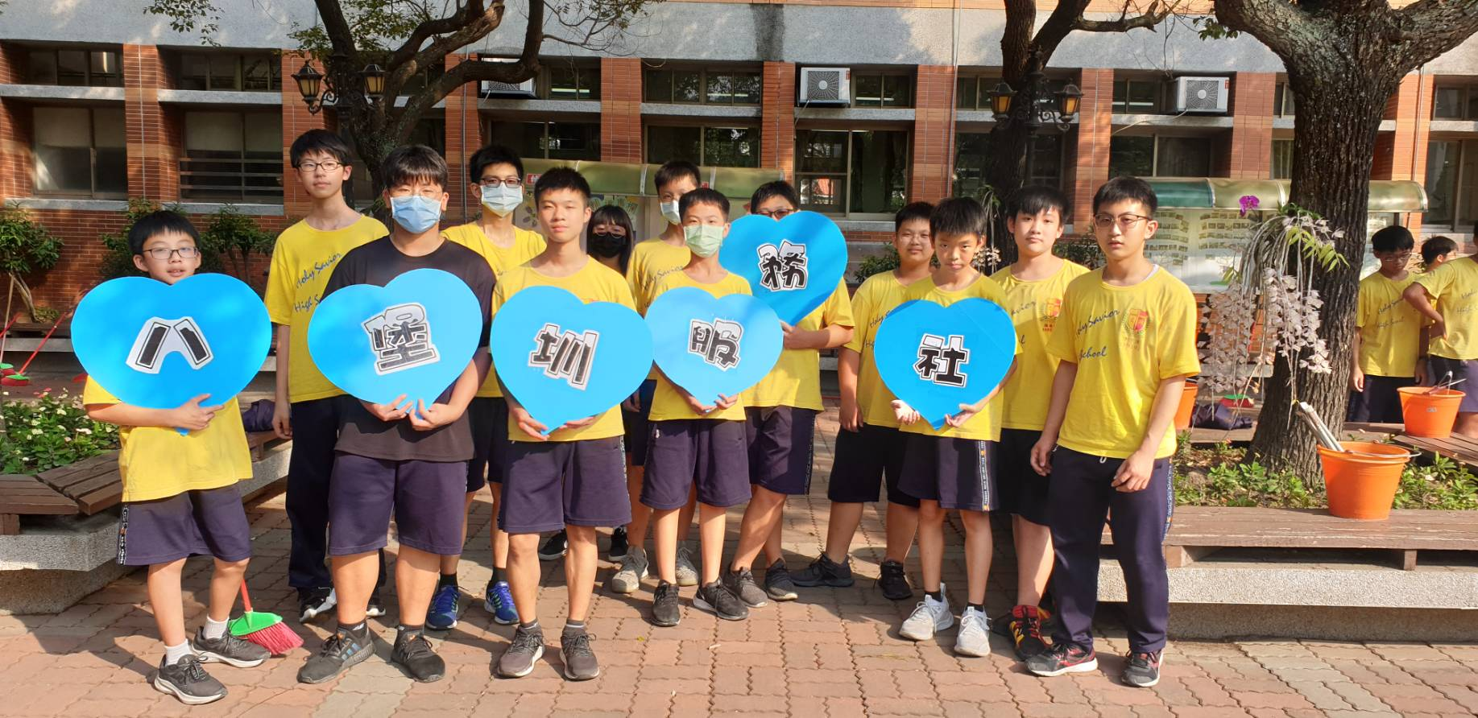
八堡圳環境服務社

Slide 2
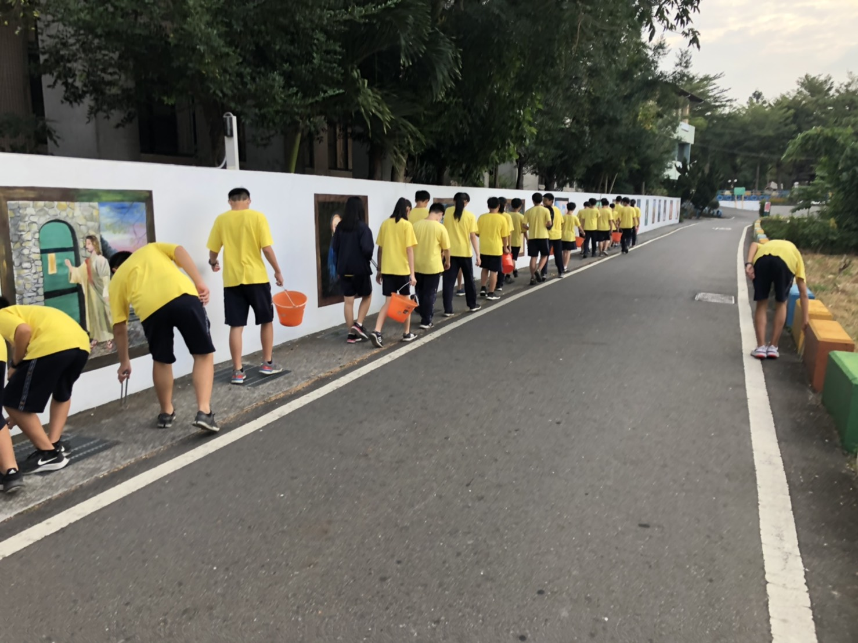
打掃過程

Slide 3
打掃過程

Slide 4
打掃過程

Slide 5
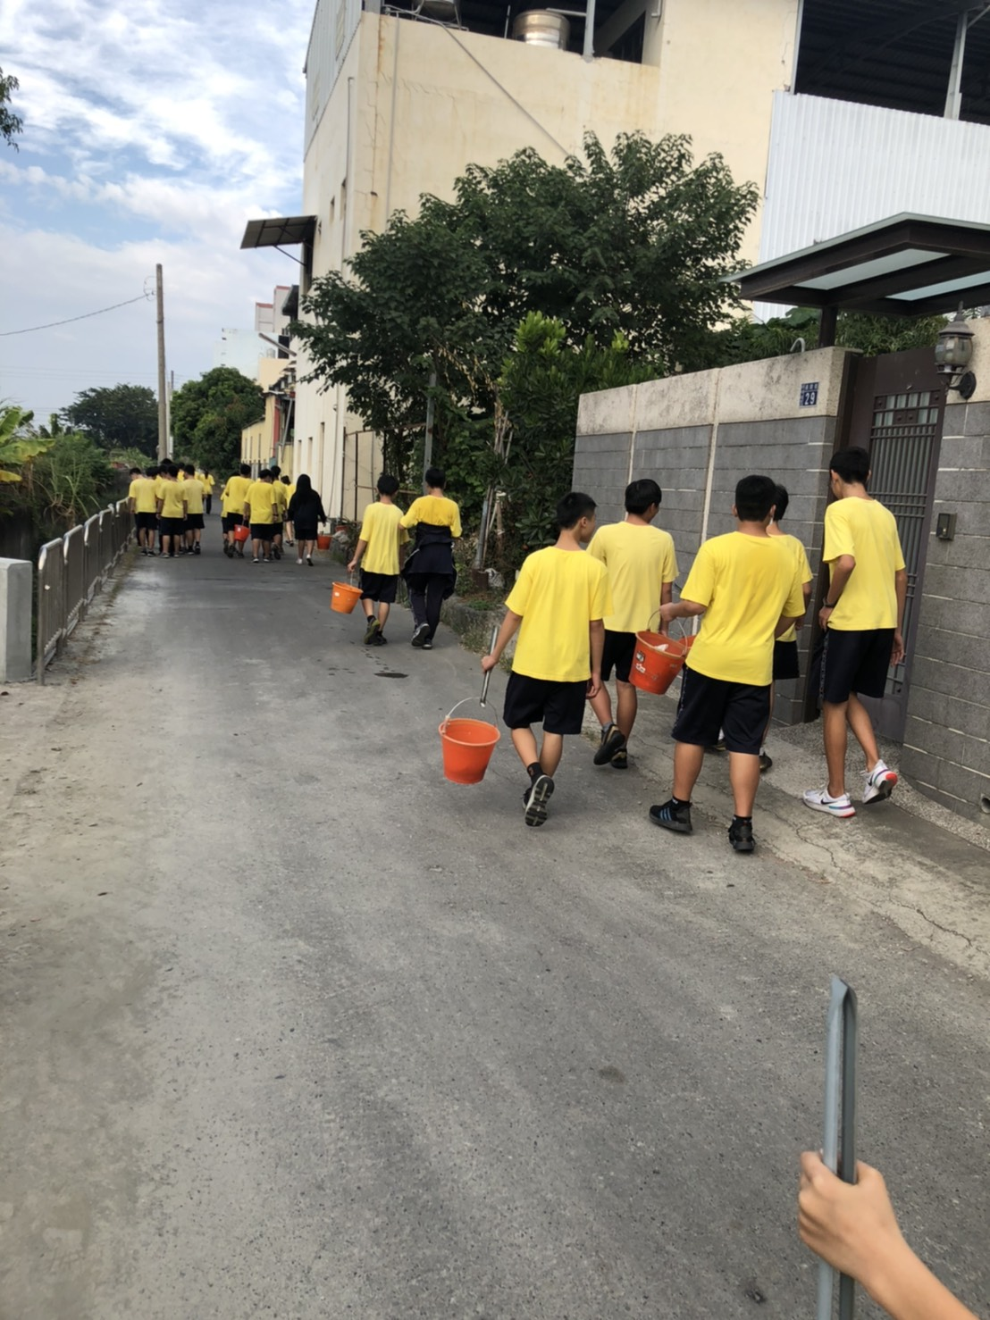
打掃過程

Slide 6
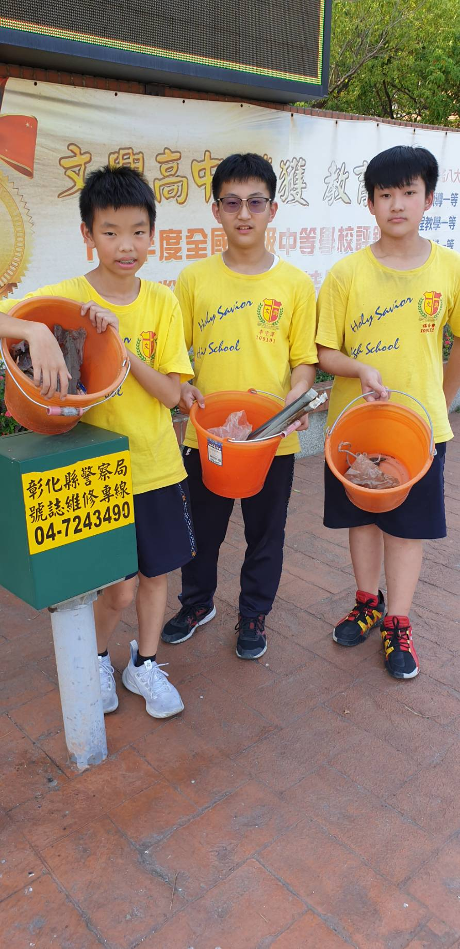
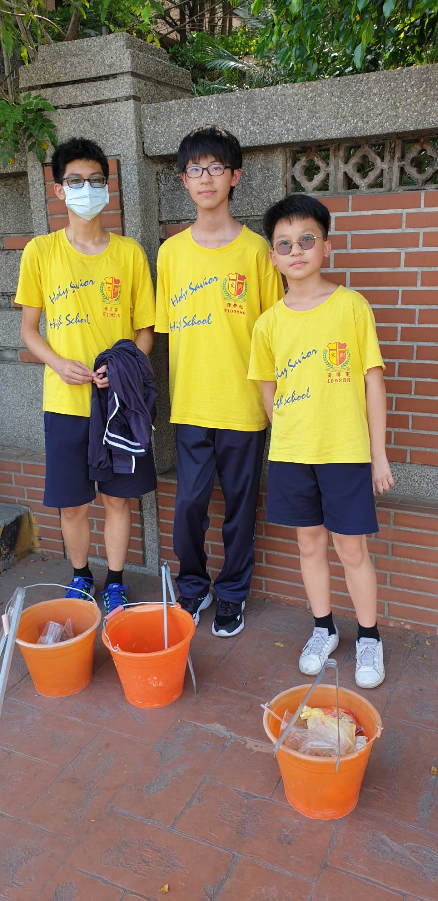
打掃過程

Slide 7
打掃過程

Slide 8
垃圾集中

